Slide 1



그래프 기반 학습을 활용한 약물 부작용 예측
데이터 지식서비스 공학과
김민기
Since 2015
Dankook University Machine Learning Lab

Slide 2
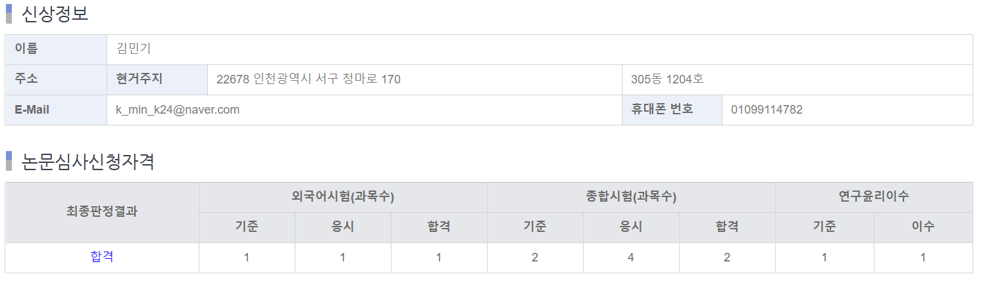
졸업요건 정보
1. 종합시험 및 외국어 시험 합격 사항

Slide 3
졸업요건 정보
2. 학술지 논문 게재 사항
신약 개발을 위한 기계학습 기반 활성도 예측
- 한국데이터정보과학회 (2018.11)
하이브리드 기계학습을 이용한 난독화 된 클래스 식별
한국정보과학회 (2020.07)

Slide 4

1.서론
컴퓨터를 이용한 신약개발
약물의 부작용 예측
2.방법론
1)Multi-Lable Classification
2)Random Forest
3)Graph Convolution Network
3.실험
1)데이터
2)데이터 전처리
3)사용 모델
- Random Forest by Descriptor
- Random Forest by Fingerprint
- Graph Convolution Network by SMILES
- Augmentated Graph Convolution Network
4.성능 평가
5.결론 및 향후 과제
INDEX
단국대학교 기계학습연구실

Slide 5
요약
우리는 현재 알려진 질병부터 2019년 12월에 처음 발생한 코로나바이러스처럼 잘 알려지지 않은 질병까지 다양한 위험에 노출되어 생활하고 있다. 그것들을 치료하고자 여러 신약 개발을 위한 노력들이 끊이지 않고 있다. 하지만, 일반적으로 신약 개발을 위하여 어렵게 후보 화합물을 만들어내더라도 그 중 신약이 되는 화합물은 매우 적을 뿐더러 큰 비용과 최소 10년의 긴 개발기간이 소요되고 있다. 하지만, 기술이 발달함에 따라 좋은 성능의 컴퓨터를 이용할 수 있기 때문에 컴퓨터를 이용한 신약 개발(CADD; Computer Aided Drug Design)을 통해 비용과 시간을 줄일 수 있게 되었다. 그렇지만 약은 실제 환자에게 사용되기 때문에 임상 시험을 거쳐 시장에 나오게 되는데 그 과정에서나 실제 판매 중에 부작용이 나타나게 된다면 모든 과정을 다시 돌아가게 되어 시간적, 경제적 손실이 발생한다. 이를 해결하기 위해 미리 부작용을 예측하여 이러한 손실을 줄이려고 한다. 그러나, 공개되어있는 관련 데이터가 많지 않기 때문에 본 연구에서는 이미 개발중이거나 승인되어있는 약물을 가지고 노드(Node)가 되는 원자(Atom)와 그 특성들을 이용한 그래프 기반 학습과 데이터의 특징을 활용하여 데이터 증대를 사용하여 약물 부작용을 예측하고자 한다. 향후 이 연구로 인해 신약 개발에 도움이 될 수 있을 것이다.
*그래프 기반의 학습을 통해 데이터에 대한 쉬운 이해와 더 나은 부작용을 예측하는 것이 목표
1. 분자 구조를 그래프 형식으로 구축
2. 데이터의 특징을 활용하여 데이터 증대

Slide 6
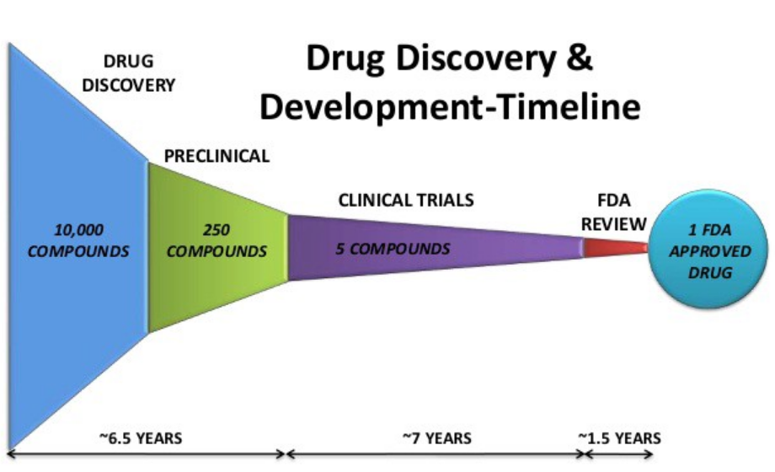
I.서론
1. 컴퓨터를 이용한 신약 개발
* 신약개발 과정
신약 개발은 이전부터 꾸준히 이어져 오고있지만, 많은 후보 화합물 중에서도 승인이 가능한것은 매우 적음
그 과정에서 큰 비용과 긴 개발 기간을 필요로 하고 있음
* 컴퓨터를 이용한 신약 개발을 하는 이유
사람의 능력으로 후보 화합물을 만드는데에는 시간과 비용의 한계가 있음
또한 이후 과정에서 실패시 다시 처음으로 돌아가기 떄문에 미리 문제가 되는 부분을 찾아내어 개발 시간을 단축 시킬 수 있음
<그림 1> De Novo Design Process

Slide 7
I.서론
1. 컴퓨터를 이용한 신약 개발
* 그래프 기반의 학습을 사용해야 하는 이유
1) 일반적으로 쓰이는 화합물의 특징으로는 물리화학적 지식을 너무나 크게 요구하고 있기 때문에 해석하기가 너무나 어려운 특징들이 많아, 어느 특징이 화합물의 유용한 특징인지 알 수가 없다. -> 원자들이 가지고 있는 직관적인 특징들로 하여금 예측 가능하다.
2) 해당 관련된 데이터들이 많이 나와있지가 않아 데이터를 얻는데 어려움이 있다. -> 그래프 데이터 기반의 특징을 이용하여 데이터를 늘릴 수 있다.

Slide 8
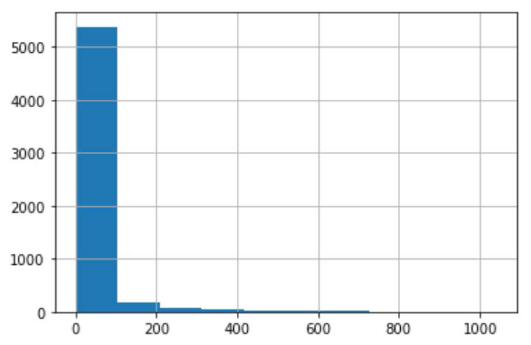
I.서론
2. 약물의 부작용 예측
* 부작용 데이터
1) 약물의 수 부족
- 데이터 건수 부족, SIDER 제공(1223개 약물)
2) 너무 적은 부작용 발현 횟수
- 전체 약 5000개 가량의 부작용 종류 중 각각의 부작용의 발현 횟수가 너무 적음 -> Drug-Side Effect Matrix가 Sparse한 문제가 일어남
<그림 2> Side Effect Count Histogram

Slide 9
II. 방법론
1. 다중 레이블 분류(Multi-label Classification)
다중 레이블 분류
하나의 인스턴스 내에 2개 이상의 카테고리에 속하게 되는 형태를 다중 레이블이라고 한다.
본 연구에서는 여러 부작용을 한번에 예측하기 위해 다중 레이블 분류를 사용
Index | Label₁ | Label₂ | Label₃ | … | Label_{n}
1 | 1 | 0 | 1 | 1 | 0
2 | 0 | 0 | 1 | 1 | 0
3 | 1 | 0 | 0 | 0 | 1
4 | 1 | 1 | 1 | 1 | 0
5 | 0 | 1 | 0 | 1 | 1
<그림 3> Multi Label Matrix Example

Slide 10
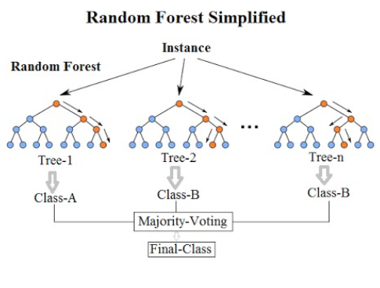
II. 방법론
2. 랜덤 포레스트(Random Forest)
*랜덤 포레스트(Random Forest)
- 랜덤 포레스트 모형은 회귀 분석, 분류 등에 사용되는 앙상블 기법중 하나로, 여러 개의 의사결정트리를 조합하여 좋은 성능의 분류기를 만든다.
- 의사 결정나무의 경우 학습 속도가 빠르고 이상치에 크게 영향을 받지 않는 장점을 가지고있음
- 또한 약물의 활성도를 파악하는 QSAR 모델링에서 대표적으로 사용되고 있음.
<그림 4> 랜덤 포레스트 도식도

Slide 11
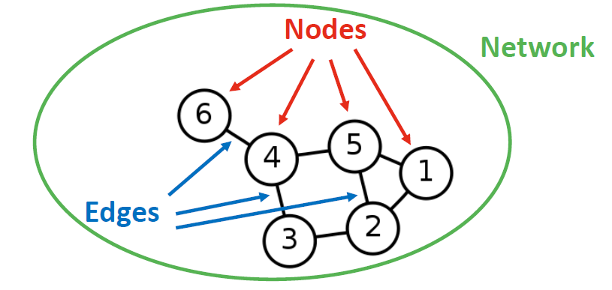
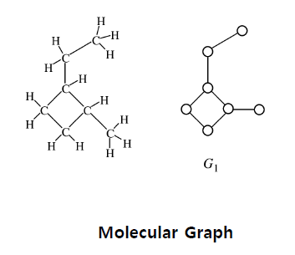
II. 방법론
3. 그래프 컨볼루션 네트워크(GCN)
*Graph Network 용어
노드(Node, Vertex): 그래프의 점의 집합
엣지(Edge): 그래프의 선의 집합
인접행렬(Adjacency Matrix; A) : 그래프를 표현하는 행렬
특징행렬(Feature Matrix; F) : 점의 특징을 표현하는 행렬
<그림 5>그래프 구조
<그림 6>분자의 그래프 구조

Slide 12
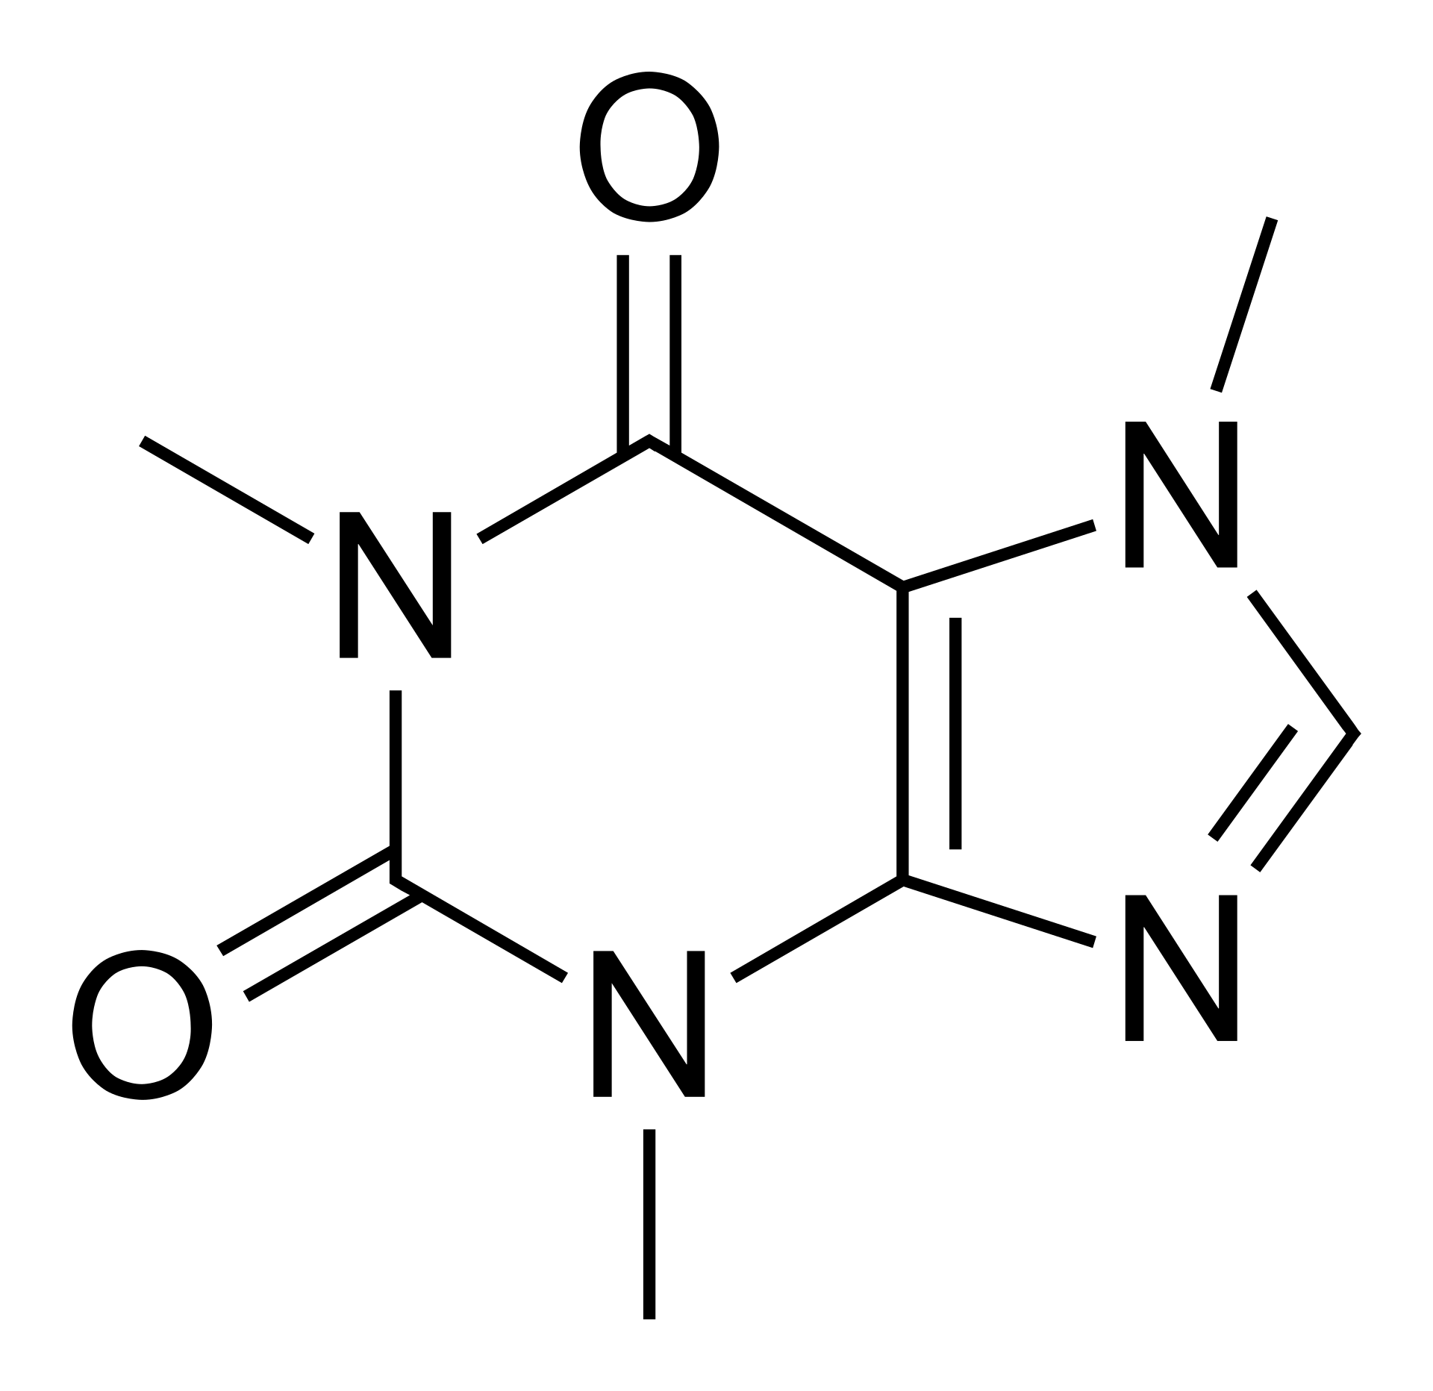
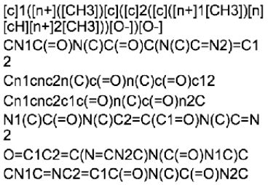
III. 실험
EX)
데이터
* SMILES(Simplified Molecular-Input Line Entry System)
3D 분자 정보를 1D로 표현하기 위한 방식
알파벳을 사용하여 분자를 표현하는 일반적인 방법
단일 분자를 표현하는 여러가지 방식의 SMILES값이 존재할 수 있음.
CANONICAL SMILES
- 여러 SMILES 표현식들을 같은 SMILES로 치환해주는 알고리즘
<그림 7> 카페인 분자와 SMILES 표현식

Slide 13
III. 실험
1. 데이터
DrugBank ID | Side Effect₁ | Side Effect₂ | … | Side Effect_{n} | SMILES
DB09009 | 0 | 0 | … | 1 | CCCNC(C)C(=O)NC1=C(SC=C1C)C(=O)OC
DB08868 | 1 | 0 | … | 1 | CCCCCCCCC1=CC=C(CCC(N)(CO)CO)C=C1
DB06700 | 0 | 1 | … | 0 | CN(C)CC(C1=CC=C(O)C=C1)C1(O)CCCCC1
DB06218 | 1 | 1 | … | 0 | COC[C@@H](NC(C)=O)C(=O)NCC1=CC=CC=C1
<표 1>Drug-Side Effect Pair Matrix
1) 부작용데이터
- SIDER 4.1에서 1223개의 Drug 와 해당 Drug가 가지고있는 총 5734종류의 Side Effect를 수집
2) SMILES 데이터
- DrugBank에서 11414개의 약물 데이터를 수집

Slide 14
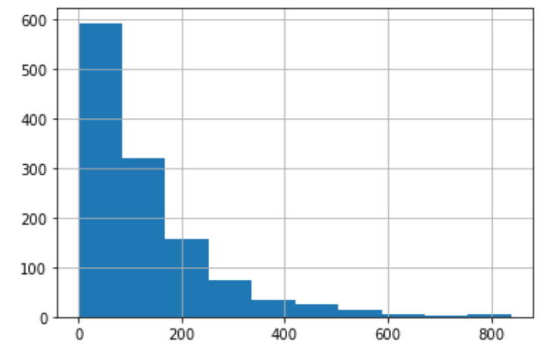
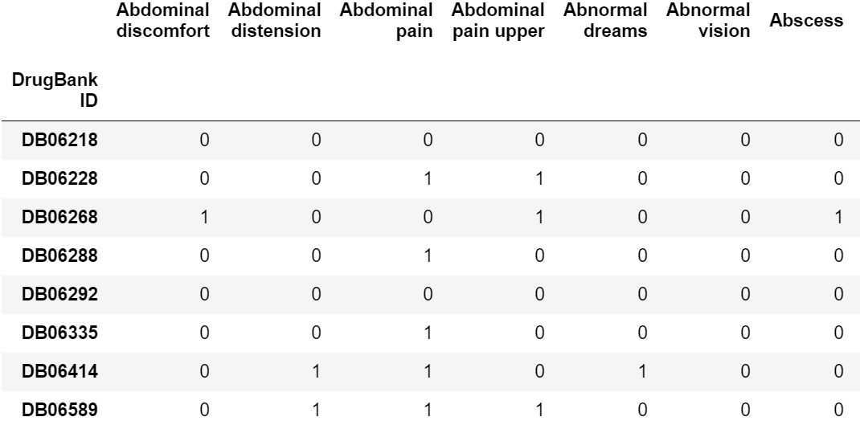
III. 실험
2. 데이터 전처리
* Drug-Side Effect pair Matrix 생성
약(Drug)와 부작용(Side Effect)이 일정 개수(100)개가 되지 않을경우 삭제
CANONICAL SMILES로 변환이 되지 않는 데이터 제거
변환 후 중복되는 경우를 제거 -> 3차원의 분자를 1차원으로 표현함으로써 중복되는 경우가 생김
표현자(Descriptor)가 생성되지 않는 경우 제거
Lipinsky 규칙 중 하나인 분자량이 180과 480 사이에 있지 않을 시 제거 -> Small Molecular를 기준으로 하기 때문
- 총 574개의 Drug, 381개의 Side Effect 수집
- 각 모델별로 Train:Test = 8:2로 나눈 5-Fold CV를 진행
<그림 8> Drug Count Histogram
<그림 8>Drug-Side Effect pair Matrix 일부

Slide 15
III. 실험
3. 비교 데이터를 위한 특징 변수 생성
1) 표현자 생성(Descriptor)
Python Rdkit(2020.03.06 Ver.)에서 제공하는 196개의 표현자를 생성
각 표현자들은 분자들이 가지고있는 물리, 화학적 특징들을 가지고 있음
표현자 명 | 형식 | 설명
MolWt | Numeric | 수소를 제외한 분자량(분자의 무게)
…. | …. | ….
fr_*** | Numeric | ‘***’의 개수
TPSA | Numeric | 극성을 띄는 표면적 합
NumRotatableBonds | Numeric | 회전 가능한 결합의 갯수
<표2> RDKit Descriptor 종류

Slide 16
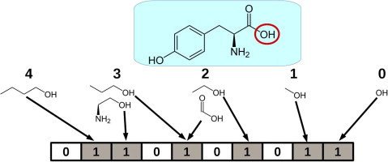
III. 실험
3. 비교 데이터를 위한 특징 변수 생성
2) 분자 지문 생성(Molecular Fingerprint)
분자 지문이란, 각 분자들이 가지고 있는 구조들의 존재여부를 벡터 형태로 표현한 방식
Python Rdkit(2020.03.06 Ver.)에서 제공하는 Morgan Fingerprint를 생성
<그림 9> RDKit Fingerprint

Slide 17
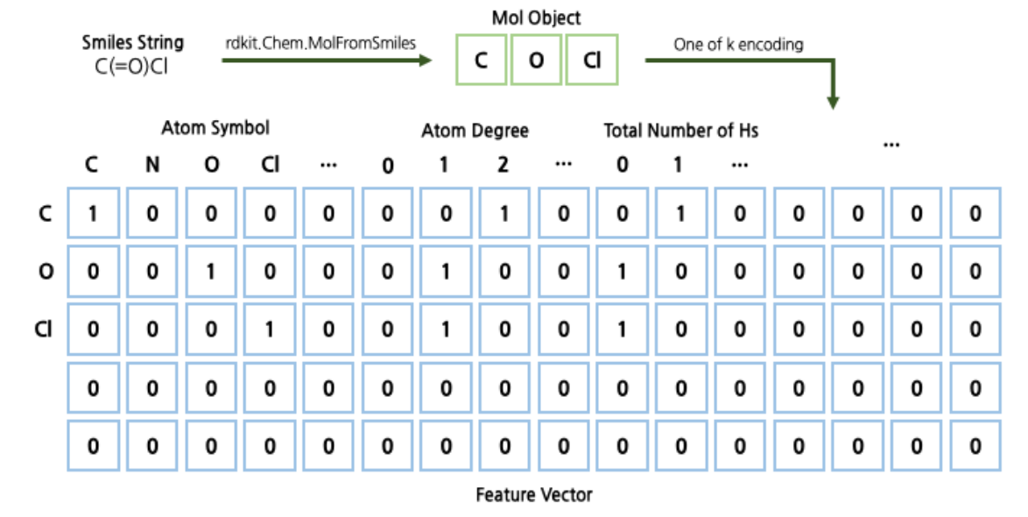
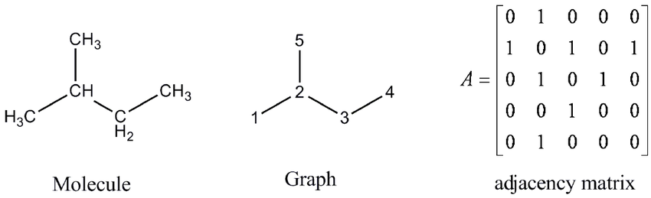
III. 실험
3. 비교 데이터를 위한 특징 변수 생성
3) 그래프 학습을 위한 인접행렬과 특징행렬 생성
분자 구조를 활용해 인접행렬과 특징행렬을 생성한다.
인접행렬의 크기는 41*41, 특징행렬의 크기는 41*32이다.
특징행렬의 Feature(원자번호, 자유도, 수소 수, 결합 수, 육각고리유무)
<그림 10>분자 구조의 인접행렬(A)
<그림 10>분자 구조의 특징행렬(X)

Slide 18
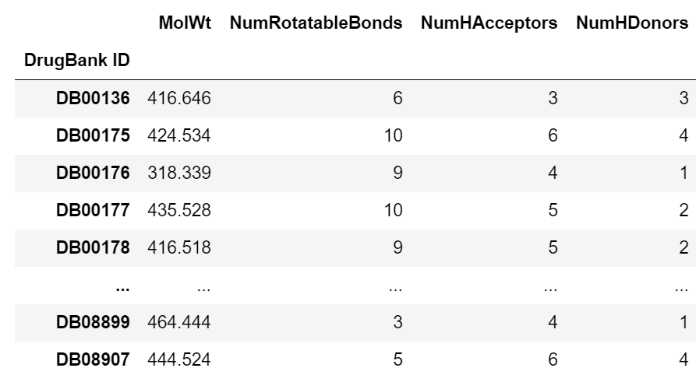
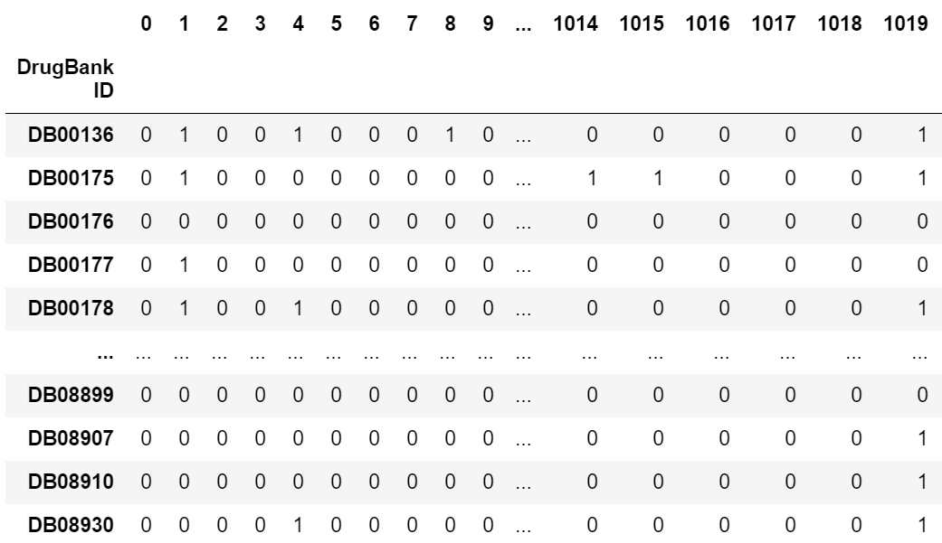
III. 실험
3.사용 모델
* 랜덤 포레스트(Random Forest)
1) 표현자(Descriptor) 기반 랜덤 포레스트
2) 분자 지문(Fingerprint)기반 랜덤 포레스트
각 변수를 기반으로 python sklearn의 트리 수 500의 RandomForestClassifier를 이용하여 예측
<그림 11>표현자 기반 랜덤 포레스트 데이터
<그림 12>분자 지문 기반 랜덤 포레스트 데이터

Slide 19
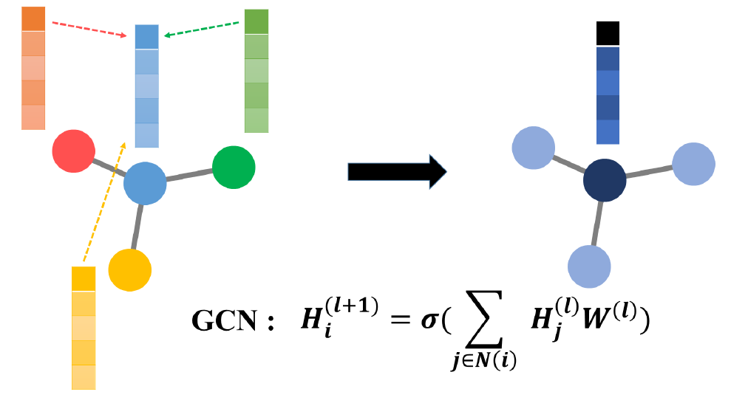
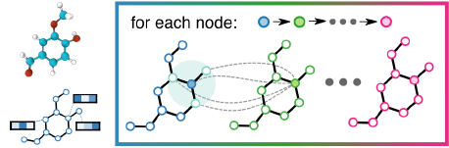
III. 실험
3.사용 모델
그래프 컨볼루션 네트워크(Graph Convolution Network; GCN)
Propagation Rule
σ : 활성 함수(Relu)
N : 노드 수
W : 가중치
H^{(l+1)} = f(H^{(l+1)}, A) (단 H⁰ = X)
<그림 13>GCN Propagation Rule

Slide 20
III. 실험
Graph Inputs – G(X,A)
3.사용 모델
Graph Conv, 80
그래프 컨볼루션 네트워크(Graph Convolution Network; GCN)
Model Archtecture
GCN 특성상 망을 깊게 쌓으면 Node Feature 정보가 퇴색되므로 깊게 쌓지 않음
또한, Multi-label problem이므로 Ouput layer에 Sigmoid Function 사용
Parameter(Loss : Binary CrossEntropy, optimizer : Adam, Output Function: Sigmoid)
DropOut
Graph Conv, 80
DropOut
FC Layer
Predictor(381)
<그림 14>Model Archtecture

Slide 21
III. 실험
3.사용 모델
* 데이터 증대 그래프 컨볼루션 네트워크(Augmentation Graph Convolution Network; Aug_GCN)
앞서 설명한 방법대로 하나의 분자에 여러 SMILES가 존재함
SMILES가 쓰여진 순서가 다르면, 인접행렬과 특징행렬의 모양의 변화가 생김
연구를 위해 수집된 데이터는 CANONICAL SMILES와 SMILES, 즉 표현은 달라도 같은 분자데이터가 존재

Slide 22
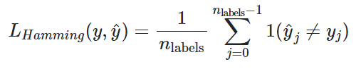
IV. 성능 평가
*모델의 평가척도
Accuracy: 전체 부작용 중 실제로 맞춘 비율
Hamming Loss:
*5-Fold Cross Validation을 진행하여 총 Mean과 Std 값을 구함
Model | Accuracy |  | Hamming loss
 | Mean | Std | Mean | Std
RF (Descriptor) | 0.776 | 0.0035 | 0.223 | 0.0035
RF (Fingerprint) | 0.7748 | 0.0031 | 0.225 | 0.0031
GCN | 0.7439 | 0.009 | 0.256 | 0.009
Aug_GCN | 0.781 | 0.002 | 0.218 | 0.002

Slide 23
V. 결론 및 향후 과제
* 결론
본 연구에서는 그래프 기반 학습을 이용한 부작용 예측을 보여주었음
1차원 기반 표현법인 SMILES를 그래프 기반 데이터로 구축
2) 그래프 기반 데이터와 SMILES의 특징을 살려 데이터 증대를 하였음
4개의 모델 성능평가 결과 데이터 증대를 한 Aug_GCN의 Accuracy와 Haming Loss의 결과가 가장 좋았음
*향후 과제
관련 데이터의 부족 문제
- DrugBank와 SIDER에서 수집을 했음에도, 적은 데이터에도 불구하고 완전하지 않은 데이터가 많아 삭제되는 경우가 많았음
연결정보(Edge)의 부재
한 부분의 3차원 구조가 다르게되면 다른 데이터지만, 표현을 할 수 없어 전부 포용할 수 없어 확인 후 중복된것으로 처리하였다.
향후에는 이러한 연결정보까지 포함된다면 더 좋은 성능이 나올 수 있을 것이라 기대한다.
- 그래프 기반의 학습은 어려운 물리 화학적 지식이 크게 필요 없다는 장점과, 데이터 증대가 편하다는 장점이 있음.
- 본 연구에서는 이미 연구 진행중이거나 승인된 약물을 기준으로 했지만, 향후에는 새로 개발하는 후보물질에 대해서도 부작용을 미리 예측해 경제적 시간적 효과를 볼 수 있을 것으로 기대됨.

Slide 24
감사합니다.
단국대학교 기계학습연구실
김민기
Since 2015
Dankook University Machine Learning Lab

